Slide 1
Analiza Warszawy
Na podstawie „ LALKI” Bolesława Prusa i twórczości Aleksandra Gierymskiego

Slide 2
„Prawdziwego pozytywistę cechuje postawa aktywna, a nie kontemplacyjna – aprobuje to, co witalne, żywe, dynamiczne, zdrowe, rozwijające się prawidłowo. Opuszcza romantyczne ruiny, zwraca się ku przyszłości. (...) dla pozytywisty wiedza to instrument przekształcenia świata – przekształcenia, ale nie rewolucji”.
Jan Tomkowski „Mój Pozytywizm”

Slide 3
„POZYTYWNY” wg. Comte`a
REALNY krąg w opozycji do cudowności i fantazji
UŻYTECZNY
KONSTRUKTYWNY, budujący w opozycji do negatywnego, burzącego
SPOŁECZNY, a nie jednostkowy
PEWNY i OKREŚLONY

Slide 4
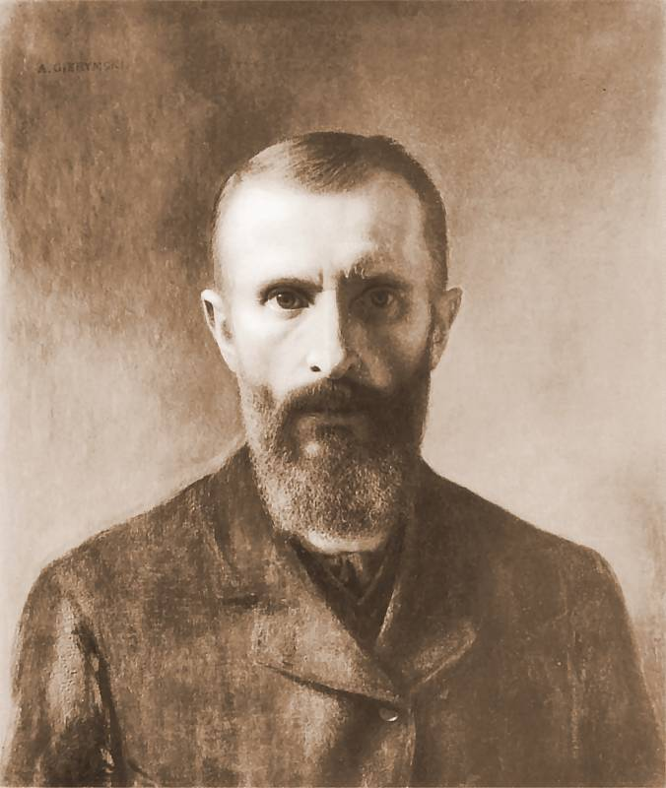
REALISTA (wg Comte`a)
Nie tylko pisarz lub malarz tworzący w duchu realizmu. Realistami nazywamy również ludzi, którzy kierują się rozsądkiem, a nie marzeniami, twardo stoją na ziemi, umieją obliczyć przyczyny i skutki zdarzeń, obcy im jest idealizm, fantazjowanie, mistycyzm
Aleksander Gierymski „Autoportret”

Slide 5
Realizm w sztuce
Pojecie to stosuje się do określenia metody twórczej w malarstwie, literaturze.
Ogół DĄŻEŃ w literaturze i sztuce, który REALNIE odzwierciedla życie codzienne człowieka w jego środowisku.
Realizm jest metodą FOTOGRAFICZNĄ – niczego nie odkształca i nie pomija szczegółów, często niewygodnych czy to dla twórcy czy też odbiorcy.
Bolesław Prus – OPIS Warszawy
Aleksander Gierymski – OBRAZ Warszawy

Slide 6
Główne tematy literatury pozytywizmu :
Miłość-zdrada-śmierć
Wojna
Miasto
Psychika ludzka
Pieniądz i kariera
Jednostka wobec społeczeństwa
Miłość ojcowska

Slide 7
Miasto wg Szkolnego Słownika Motywów Literackich
„Skupisko ludności, wyróżniającej się głównie zajęciami nierolniczymi. Charakteryzuje je znaczna wielkość obszaru i intensywność zabudowy; podlega odrębnej administracji”

Slide 8
MIASTA POZYTYWIZMU
LONDYN
WARSZAWA
PARYŻ

Slide 9
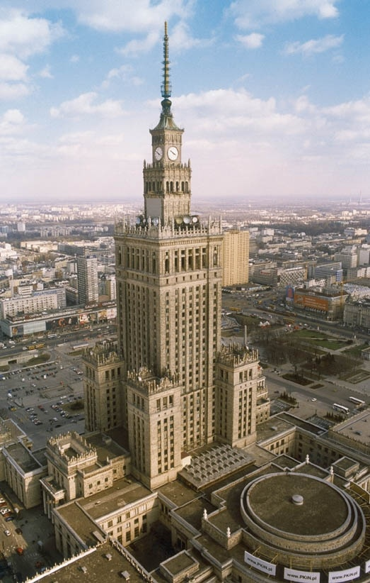
WARSZAWA
Niekwestionowana stolica pozytywizmu.
Nawet gdy Kraków opanowała atmosfera Młodej Polski - w Warszawie powstawały jeszcze największe dzieła Prusa i Sienkiewicza.
Z Warszawą związani byli najwięksi pisarze epoki, a „LALKA” B. Prusa upamiętnia obraz stolicy w wieku XIX – wspaniałą panorama życia w Warszawie w owym czasie.

Slide 10
Warszawa w LALCE Prusa
BIEDOTA
MIESZCZAŃSTWO
ARYSTOKRACJA

Slide 11
BIEDOTA, obraz POWIŚLA w twórczości Gierymkowskiego
ŚWIĘTO TRĄBEK I, olej, 1884, Muzeum Narodowe w Warszawie.
ŻYDÓWKA Z CYTRYNAMI, olej, 1881, Muzeum Górnośląskie w Bytomiu.

Slide 12
ŚWIĘTO TRĄBEK III, olej, 1890, Muzeum Narodowe w Krakowie

Slide 13
POWIŚLE, olej, 1883, Muzeum Narodowe w Krakowie
BRAMA NA STARYM MIEŚCIE, olej, 1883, Muzeum Sztuki w Łodzi

Slide 14
MIESZCZAŃSTWO
CZŁOWIEK W ALEI, olej, 1895, własność prywatna

Slide 16
ARYSTOKRACJA
W ALTANIE, olej, 1882, Muzeum Narodowe w Warszawie.
DAMA ROKOKOWA, olej, 1881, Muzeum Narodowe w Krakowie.

Slide 17
PAN W CZERWONYM FRAKU, olej,
1876/1880, Muzeum Sztuki w Łodzi

Slide 18
LUWR W NOCY, olej, 1892,
Muzeum Narodowe w Poznaniu

Slide 19
Podwale
Ul. Karowa
Ogród Saski
Łazienki
Lasek Bielański
Ul. Oboźna
Ul. Krucza
Teatr Wielki
Ul. Miodowa
Ul. Wspólna
Dworzec Kolei Wiedeńskiej
Nowy świat
Krakowskie przedmieście
Powiśle
Kamienica Łęckich
Sklep Wokulskiego
Aleje Jerozolimskie
Aleje Ujazdowskie
Pola Mokotowskie
Saska Kępa
…jak palcem po mapie :- )

Slide 20
Wokulski na Krakowskim Przedmieściu
„ Na obu zaś końcach ulicy, niby pilnujące miasta szyldwachy, wznosiły się dwa pomniki. Z jednej strony król Zygmunt,
stojący na olbrzymiej świecy, pochylał się ku Bernardynom, widocznie pragnąc coś zakomunikować przechodniom.
Z drugiego
końca nieruchomy Kopernik, z nieruchomym globusem w ręku, odwrócił się tyłem do słońca, które na dzień wychodziło spoza
domu Karasia, wznosiło się nad pałac Towarzystwa Przyjaciół Nauk i kryło się za dom Zamoyskich jakby na przekór aforyzmowi:
„Wstrzymał słońce, wzruszył ziemię.” Wokulski, który w tym właśnie kierunku wyglądał ze swego balkonu, mimo woli westchnął
przypomniawszy sobie, że jedynymi wiernymi przyjaciółmi astronoma byli tragarze i tracze, nie odznaczający się, jak
wiadomo, zbyt dokładną znajomością zasługi Kopernika. „
KATEDRA W AMALFI, olej, 1897-1898,
Muzeum Narodowe w Kielcach

Slide 21
SKLEP W O K U L S K I E G O
„… na krakowskim przedmieściu z daleka zobaczył szyld z napisem
>J. Mincel i S. Wokulski<”

Slide 22
KAMIENICA ŁĘCKICH
„Pan Tomasz Łęcki z jedyną córką Izabelą i kuzynką panną Florentyną nie mieszkał we własnej kamienicy, lecz wynajmował
lokal, złożony z ośmiu pokojów, w stronie Alei Ujazdowskiej.
Miał tam salon o trzech oknach, gabinet własny, gabinet córki,
sypialnią dla siebie, sypialnią dla córki, pokój stołowy, pokój dla panny Florentyny i garderobę, nie licząc kuchni i
mieszkania dla służby, składającej się ze starego kamerdynera Mikołaja, jego żony, która była kucharką, i panny służącej, „
Kamienica Łęckich dziś

Slide 23
Aleje Jerozolimskie
„ Ruch na świeżym powietrzu uspokoił go; doszedł do Alei
Jerozolimskiej i skręcił nią ku Wiśle. Owiał go rześki wiatr
wschodni i zbudził te nieokreślone uczucia, które tak żywo
przypominają wiek dziecinny. Zdawało mu się, że jeszcze na
Nowym Świecie był dzieckiem i że jeszcze czuje w sobie drgające
fale młodej krwi. Uśmiechał się do piaskarza wiozącego swój towar
nędznym koniem w podługowatej skrzyni, a żebrząca wiedźma
wydała mu się bardzo miłą staruszką; cieszył go świst rozlegający
się w fabryce i chciał pogadać z gromadką rozkosznych malców,
którzy ustawiwszy się na przydrożnym pagórku ciskali kamieniami
na przechodzących Żydów. Uporczywie odsuwał od siebie myśl o
dzisiejszym liście i jutrzejszej wizycie u Łęckich; chciał być
trzeźwym, ale namiętność przemogła. ”

Slide 24
Zatrzymał się w połowie drogi i patrzył na ciągnącą się u jego stóp dzielnicę między Nowym Zjazdem i Tamką. Uderzyło go
podobieństwo do drabiny, której jeden bok stanowi ulica Dobra, drugi — linia od Garbarskiej do Topieli, a kilkanaście
uliczek poprzecznych formują jakby szczeble.

Slide 25
Aleje ujazdowskie
„W Alejach Ujazdowskich był już taki natłok powozów i dorożek, że miejscami należało jechać stępa, przy rogatce zaś utworzył się formalny zator i musiał czekać z kwadrans, pożerany niecierpliwością, zanim ostatecznie powóz jego wydostał się na Mokotowskie pola…”

Slide 26
Saska Kępa
„ Wokulski uczuł znużenie, siadł i patrzył.
W spokojnej powierzchni wody odbijała się Saska Kępa,
już zieleniejąca, i praskie domy z czerwonymi dachami;
na środku rzeki stała nieruchoma berlinka.
Nie większym wydawał się ten okręt, który zeszłego lata widział Wokulski na Morzu Czarnym,
unieruchomiony z powodu zepsucia się machin…”

Slide 27
Dziękuję bardzo :- )
Monika Czerniawska

Slide 28
BIBLIOGRAFIA:
Aronson E., Wilson T., Akert R., Rozdział IX – Procesy Grupowe [w:]“Psychologia Społeczna – Serce I Umysł”, ZYSK I S-KA, Warszawa 1997
Morawski P., „Aleksander Gierymski”, KRAJOWA AGENCJA WYDAWNICZA, Warszawa 1979
Godlewski S., Grzeniewski L., Markiewicz H., „Śladami Wokulskiego”, Warszawa 1957.
Kulczycka-Saloni J., hasło: Bolesław Prus, [w:] Literatura polska. Przewodnik encyklopedyczny, t. II, PWN, Warszawa 1984.
Kulczycka-Saloni J., hasło: Lalka, [w:] Literatura polska. Przewodnik encyklopedyczny, t. I, PWN, Warszawa 1984
Sygietyński A., „Album Maksa i Aleksandra Gierymskich”, EDIPRESSE POLSKA S.A. 2006
Prus B., „LALKA”, PAŃSTWOWY INSTYTUT WYDAWNICZY , Warszawa 1977
Szweykowski, „Twórczość Bolesława Prusa”, Warszawa 1972.
Grzeniewski L., hasło: kompozycja i ideologia [w:]” Warszawa w LALCE B. Prusa”, Warszawa 1965
Przybyła Z., „LALKA Bolesława Prusa: semantyka, kompozycja, konteksty”, Rzeszów 1995
Micke - Broniarek Ewa „Aleksander Gierymski”, Wyd. DOLNOŚLĄSKIE, Wrocław 2004
Markiewicz H., „‘Lalka’ Bolesława Prusa”, CZYTELNIK ,Warszawa 1967r.

